Slide 1
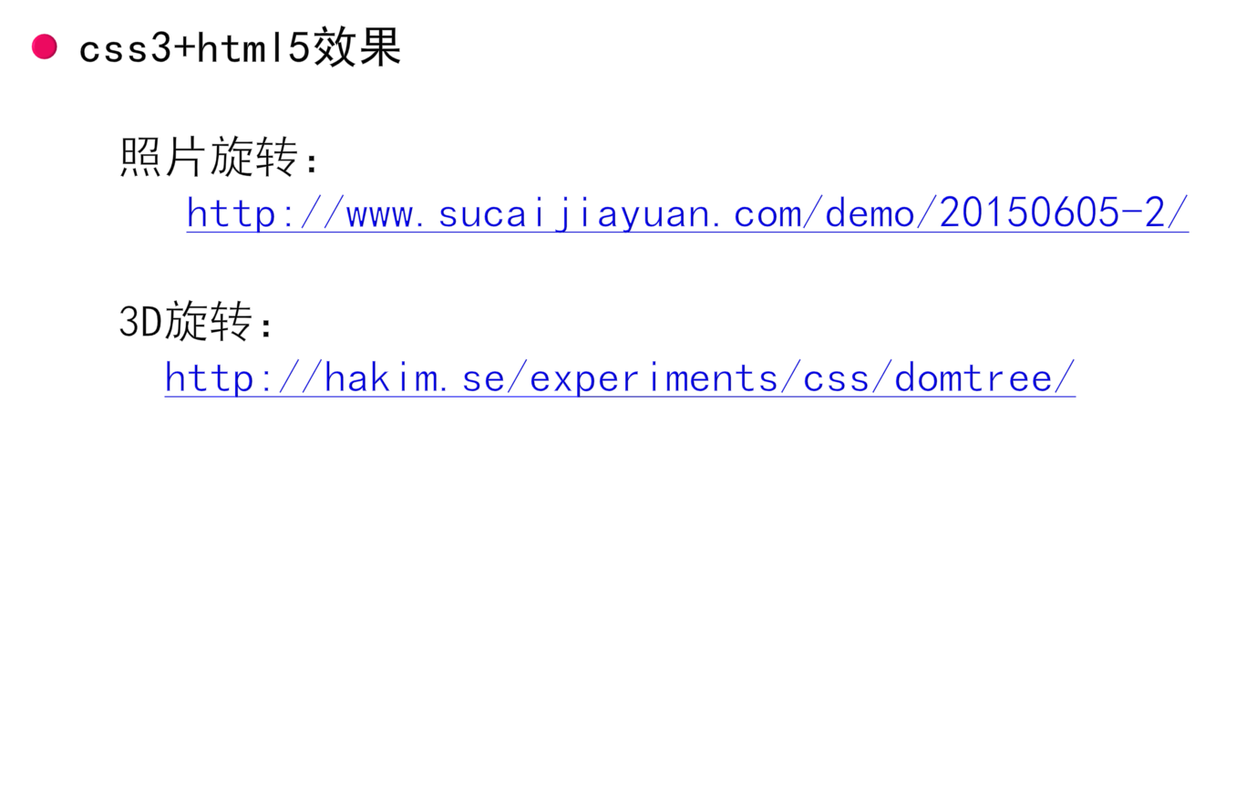
炫酷网站

Slide 2

炫酷网站

Slide 3
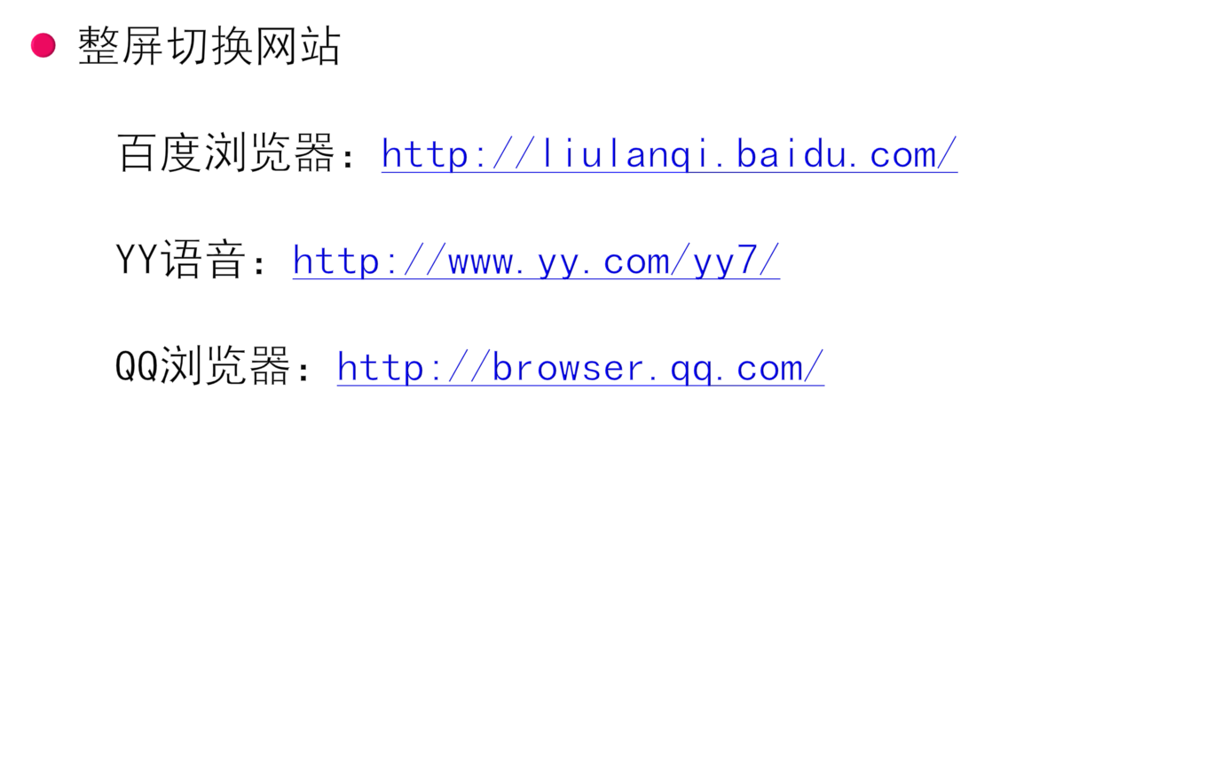
炫酷网站

